Slide 2
শিক্ষক পরিচিতি:
সঞ্জিদা ইসলাম
প্রভাষক,
উৎপাদন ব্যবস্থাপনা ও বিপণন,
পাংশা মহিলা কলেজ ,
পাংশা, রাজবাড়ী ।

Slide 3
পাঠ পরিচিতি:
উৎপাদন ব্যবস্থাপনা ও বিপণন
প্রথম পত্র
অধ্যায় ২ : উৎপাদনের উপকরন
শ্রেণী: একাদশ

Slide 4
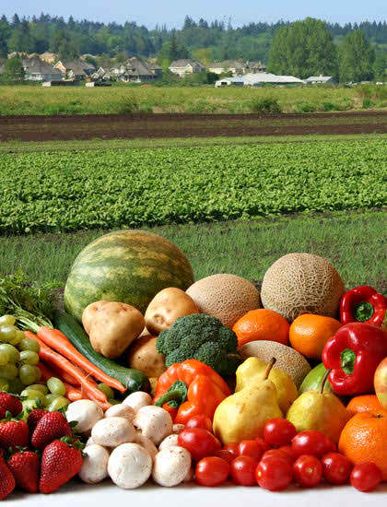
ছবি দেখে বল
ফল ও সবজি
ডাক্তারের সেবা

Slide 5
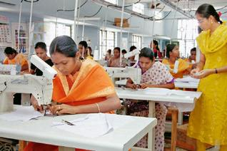
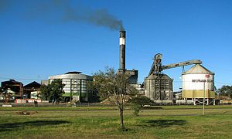
ছবি দেখে বল
গার্মেন্টস শ্রমিক
শিল্প কারখানা

Slide 6
আজকের পাঠ
উৎপাদনের উপকরন
Factors of production

Slide 7
শিখনফল:
এ অধ্যায় পাঠ শেষে শিক্ষার্থীরা
উৎপাদন কি তা বলতে পারবে ।
উৎপাদনের উপকরন গুলো বর্ণনা করতে পারবে ।

Slide 8
উৎপাদন
মানুষ তার শ্রম ও বুদ্ধিমত্তা দিয়ে প্রাকৃতিক সম্পদে যে বিনিময়যোগ্য বাড়তি উপযোগ সৃষ্টি করে তাকে উৎপাদন
বলে।

Slide 9
উৎপাদনের উপকরণ
উৎপাদনের কাজে ব্যবহত হয় এমন কিছুকেই উৎপাদনের উপকরণ বলে ।
উৎপাদনের উপকরণসমূহ বা উপাদান ৪ টি
ভূমি
শ্রম
সংগঠন
মূলধন

Slide 10
উৎপাদনের উপকরন
১
ভূমি
২
শ্রম
৩
মূলধন
৪
সংগঠন
চিত্র: উৎপাদনের উপকরন

Slide 11
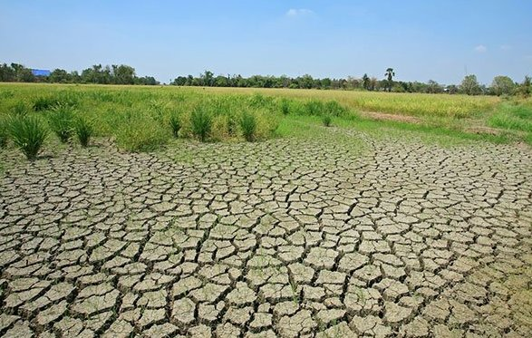
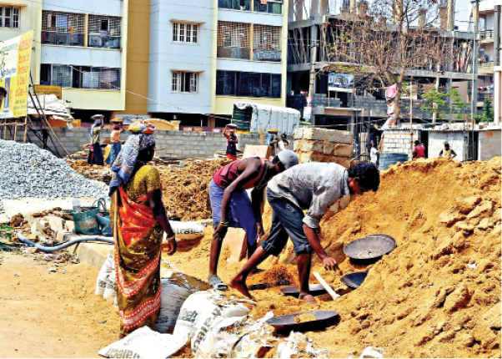
উৎপাদনের উপকরন
ভূমি
শ্রম

Slide 12
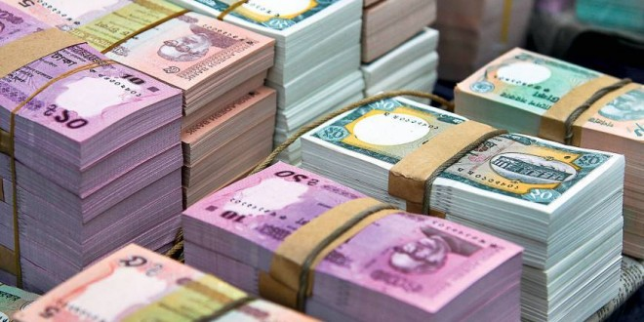
উৎপাদনের উপকরন
মূ্লধন
সংগঠন

Slide 13
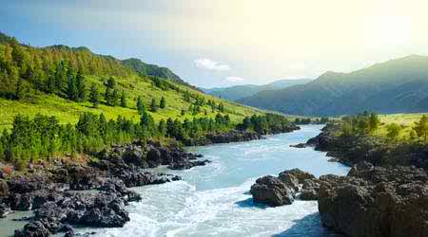
ভূমি:
ভূমি হলো সৃষ্টির আদি উপাদান ।
পৃথিবীর উপরিভাগই হলো ভূমি ।
মাটি, মাটির উর্বরাশক্তি, আবহাওয়া, বৃষ্টিপাত, জলবায়ু, তাপ, পানি, বাতাস, সূর্যের আ্লো, খনিজ সম্পদ, বনজ সম্পদ, মৎস ক্ষেত্র, নদী ইত্যাদি ভূমির অন্তর্ভূক্ত ।

Slide 14
ভূমির বৈশিষ্ট্য
১। ভূমি প্রকৃতির দান
২। ভূমির যোগান সীমিত
৩। উৎপাদন ব্যয় নেই
৪। ভূমি স্থানান্তরযোগ্য নয়
৫। আদিম ও অক্ষয়
৬। গুণগতমা্নের ভিন্নতা
৭। ক্রমহ্রাসমান প্রান্তিক উৎপাদন বিধির কার্যকারিতা।

Slide 15
ভুমির গুরুত্ব
আদি ও মৌলিক উপাদান
কাচামালের যোগানদাতা
অথনৈতিক উন্নয়ন
জীবনোপকরণের আধার
উৎপাদনের অন্যান্য উপকরণের উৎস

Slide 16
শ্রম
শ্রম বলতে বুঝায় উৎপাদন কার্যে নিয়োজিত মানুষের শারীরিক ও মানসিক পরিশ্রম যা অর্থ উপার্জনের সাথে সম্পৃক্ত ।
শারীরিক শ্রম:
মানসিক শ্রম:

Slide 17
শ্রম
শারিরিক শ্রম
মানসিক শ্রম

Slide 18
শ্রমের গুরুত্ব
সম্পদের সুষ্ঠু ব্যবহার
উৎপাদন বৃদ্ধি
সঞ্চয় সৃষ্টি
জীবনযাত্রার মান উন্নয়ন
মূলধন সৃষ্টি
জাতীয় আয় বৃদ্ধি
বিনিয়োগ বৃদ্ধি
সম্পদের সদ্ব্যবহার
ভোগ বৃদ্ধি

Slide 19
শ্রমের বৈশিষ্ট্য
১. শ্রম সর্বাপেক্ষা ধ্বংসশীল উপাদান
২. শ্রমের দরকষাকষির ক্ষমতা খুব কম
৩. শ্রমিক ও শ্রম অবিচ্ছিন্ন
৪. শ্রমের যোগান পরিবর্তনশীল
৫. শ্রমকে সংরক্ষণ করা যায় না
৬. শ্রম গতিশীল
৭. অর্থ উপার্জনের উদ্দেশ্য

Slide 20
শ্রমের প্রকারভেদ
উৎপাদনশীল শ্রম
অনুৎপাদনশীল শ্রম

Slide 21
শ্রমের গতিশীলতাঃ
যখন কোন শ্রমিক উন্নততর সুবিধা লাভের আশায় বিদ্যমান পেশা থেকে অন্য পেশায়,এক স্থান থেকে অন্য স্থানে,এক প্রতিষ্ঠান থেকে অন্য প্রতিষ্ঠানে অথবা এক শাখা থেকে অন্য শাখায় স্থানান্তরিত হয় তখন তাকে শ্রম গতিশীলতা বলে।
শ্রম বিভাগঃ
উৎপাদন কার্য সম্পাদনের জন্য শ্রমিকদের দক্ষতা, যোগ্যতা ও সামর্থ্য অনুযায়ী তাদের মধ্যে কাজ বন্টন করে দেয়াকে শ্রম বিভাগ বলে।

Slide 22
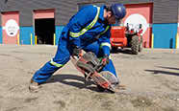
মূল্যায়ন:
শ্রম কী ?
উৎপাদনের উপকরন কয়টি ও কি কি?
ছবি দেখে বল এটি উৎপাদনের কোন উপাদানের অন্তর্ভুক্ত ।

Slide 23
বাড়ির কাজ:
সংগঠনের শ্রেনীবিভাগ আলোচনা কর ।

Slide 24
Thank you

